Slide 1
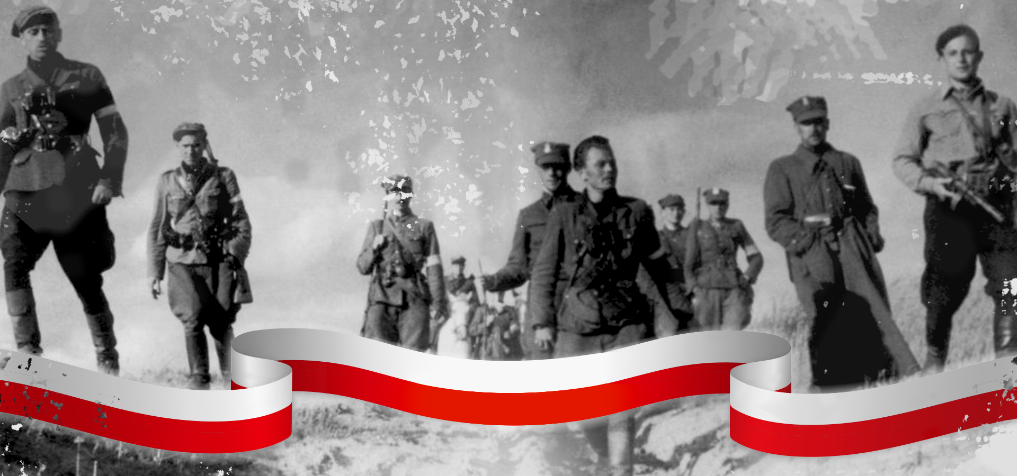
Żołnierze Wyklęci

Slide 2
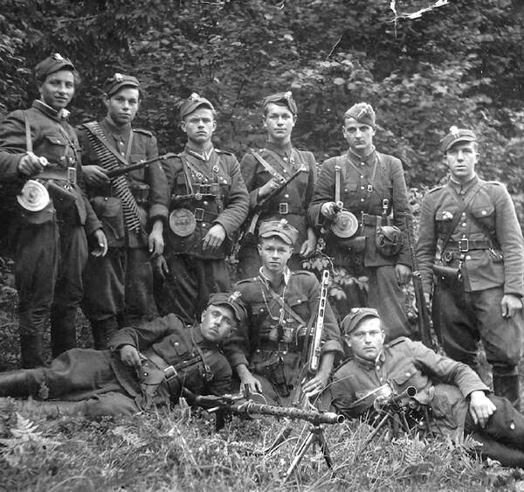
Kim byli Żołnierze Wyklęci?
Żołnierze Wyklęci byli żołnierzami polskiego powojennego podziemia niepodległościowego i antykomunistycznego, którzy stawiali opór sowietyzacji Polski i podporządkowaniu jej ZSRR. Walcząc z siłami nowego agresora, musieli zmierzyć się z ogromną, wymierzoną w nich propagandą Polski Ludowej, która nazywała ich „bandami reakcyjnego podziemia”. Z kolei osoby działające w antykomunistycznych organizacjach i oddziałach zbrojnych, które znalazły się w kartotekach aparatu bezpieczeństwa, określono mianem „wrogów ludu”.

Slide 3
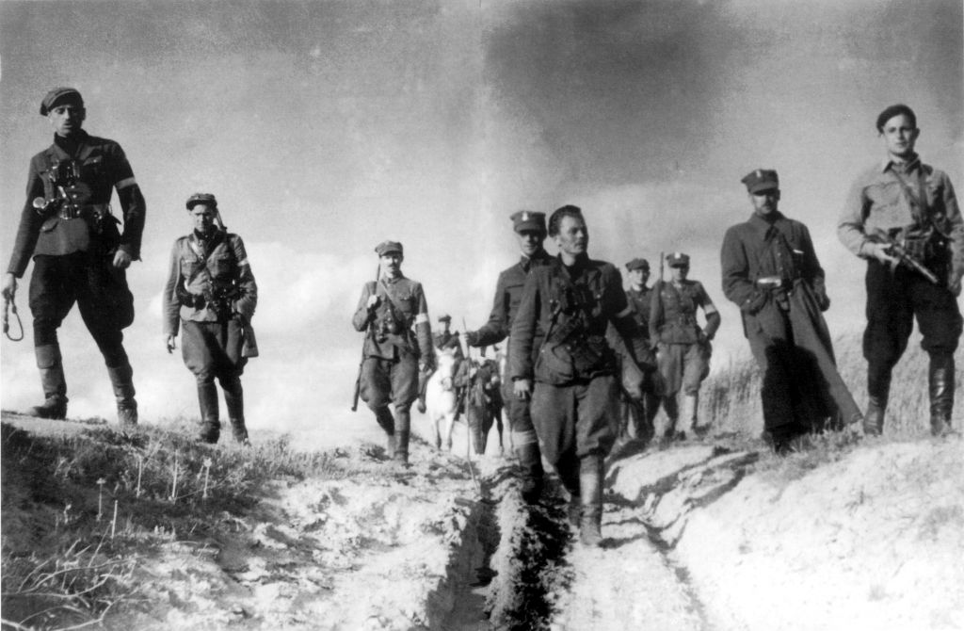
Mobilizacja i walka
Mobilizacja i walka Żołnierzy Wyklętych była pierwszym odruchem samoobrony społeczeństwa polskiego przeciwko sowieckiej agresji i narzuconym siłą władzom komunistycznym, ale też przykładem najliczniejszej antykomunistycznej konspiracji zbrojnej w skali europejskiej, obejmującej teren całej Polski, w tym także utracone na rzecz Związku Sowieckiego Kresy Wschodnie II RP.

Slide 4

Jak powstała nazwa Żołnierze Wyklęci ?
Uczestników ruchu partyzanckiego określa się też jako „żołnierzy drugiej konspiracji” lub „Żołnierzy Niezłomnych”. Sformułowanie „Żołnierze Wyklęci” powstało w 1993 roku – po raz pierwszy użyto go w tytule wystawy „Żołnierze Wyklęci – antykomunistyczne podziemie zbrojne po 1944 r.”, zorganizowanej przez Ligę Republikańską na Uniwersytecie Warszawskim. Jego autorem był Leszek Żebrowski.

Slide 5
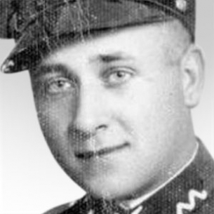
Członkowie
Liczbę członków wszystkich organizacji i grup konspiracyjnych szacuje się na 120-180 tysięcy. Większość akcji oddziałów podziemia antykomunistycznego było wymierzonych w oddziały zbrojne UB, KBW czy MO. Podziemie niepodległościowe aktywnie działało też na Kresach Wschodnich, szczególnie na ziemi grodzieńskiej, nowogródzkiej i wileńskiej. Ostatnim członkiem ruchu oporu był Józef Franczak ps. „Lalek”, który zginął w obławie w Majdanie Kozic Górnych pod Piaskami (woj. lubelskie) osiemnaście lat po wojnie – 21 października 1963 roku.

Slide 6
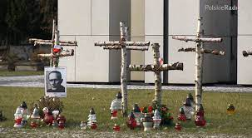
Prześladowania
Żołnierzy Wyklętych dotknęły ogromne prześladowania. W walkach podziemia z władzą zginęło około 9 tys. konspiratorów. Kolejnych kilka tysięcy zostało zamordowanych na podstawie wyroków komunistycznych sądów lub zmarło w więzieniach. Wciąż są to szacunki. Wysiłek zbrojny i martyrologia drugiej konspiracji nadal wymagają badań.

Slide 7
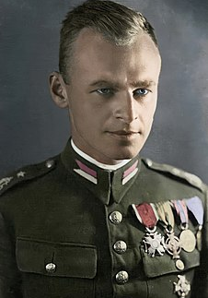
Najwyższe odznaczenia państwowe dla „Żołnierzy Wyklętych”
Łukasz Ciepliński, August Emil Fieldorf, Wincenty Kwieciński, Franciszek Niepokólczycki, Witold Pilecki i Jan Rzepecki zostali pośmiertnie odznaczeni Orderem Orła Białego przez prezydenta Lecha Kaczyńskiego.
Na zdjęciu rotmistrz Witold Pilecki, uznawany za najodważniejszego Polaka.

Slide 8
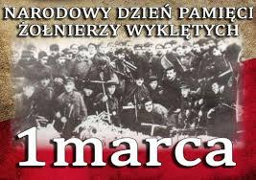
01.03.2011r. ustanowienie święta- Narodowy Dzień Pamięci „Żołnierzy Wyklętych”
Ustanowienie w 2011 r. 1 marca Narodowym Dniem Pamięci „Żołnierzy Wyklętych” stanowi potwierdzenie przez wolną, demokratyczną Rzeczpospolitą roli, jaką odegrali oni na drodze do odzyskania przez Polskę niepodległości.
Data ta jest nieprzypadkowa – 1 marca 1951 w mokotowskim więzieniu komuniści strzałem w tył głowy zamordowali przywódców IV Zarządu Zrzeszenia Wolność i Niezawisłość – Łukasza Cieplińskiego i jego towarzyszy walki. Tworzyli oni ostatnie kierownictwo ostatniej ogólnopolskiej konspiracji kontynuującej od 1945 roku dzieło Armii Krajowej.

